Slide 1



Организация выдачи и списания подарочных сертификатов.
Курс «Архитектор 1С»

Slide 2


Меня хорошо видно
& слышно?

Slide 3
Защита проекта
Тема:
Организация выдачи и списания подарочных сертификатов.
Шаравин Евгений
Место работы: АО «Фармасинтез»
Должность: Системный архитектор
Опыт работы с 1С: с 2000 года

Slide 4
План защиты
Цель и задачи проекта
Какие технологии использовались
Что получилось
Выводы
Вопросы и рекомендации

Slide 5
Цель и задачи проекта
Цели проекта:
разработать корректный и стабильный функционал по учету операций с подарочными сертификатами
обеспечить получение оперативной отчетности по наличию, движению и состоянию подарочных сертификатов
Задачи проекта:
Описать реализуемые процессы в нотации бизнес-моделирования, разработать прототипы форм реализуемого функционала
Реализовать требуемый функционал на базе типового решения 1С:БСП ред. 3.1
Настроить unit- и сценарные тесты разработанного функционала
Реализовать замер производительности ресурсоемких алгоритмов
Реализовать обмен данными с использованием брокеров обмена

Slide 6
Какие технологии использовались
1. | Конфигуратор как среда разработки функционала
2. | Механизм модульного тестирования YaxUnit
3. | Механизм сценарного тестирования Vanessa Automation
4. | BPMN.IO – средство онлайн разработки BPMN-диаграмм

Slide 7
НСИ
Виды подарочных сертификатов
Подарочные сертификаты
Операции
Генерация и выпуск подарочных сертификатов
Ввод остатков статусов и стоимости подарочных сертификатов
Реализация подарочных сертификатов клиенту
Оплата подарочными сертификатами в документе реализации товаров
Возврат подарочных сертификатов
Аннулирование подарочных сертификатов
Отчеты
Состояние подарочных сертификатов
История операций по подарочным сертификатам

Slide 8
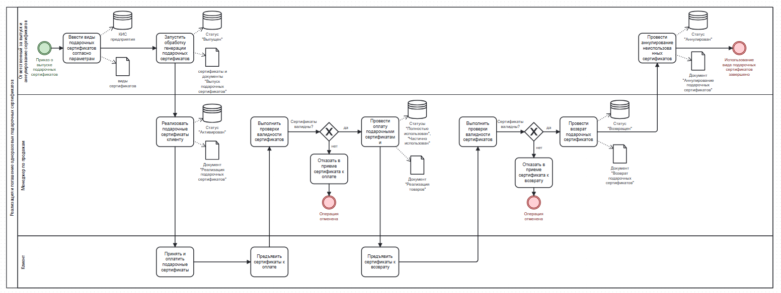
Что получилось

Slide 9
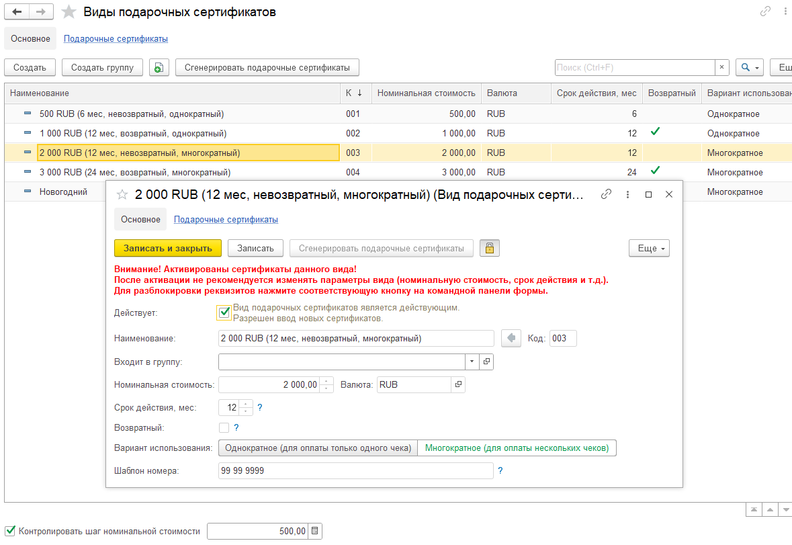
Что получилось

Slide 10
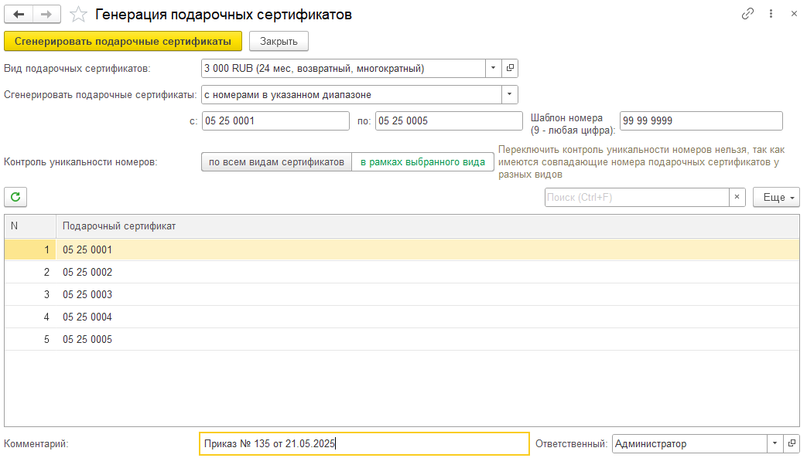
Что получилось

Slide 11
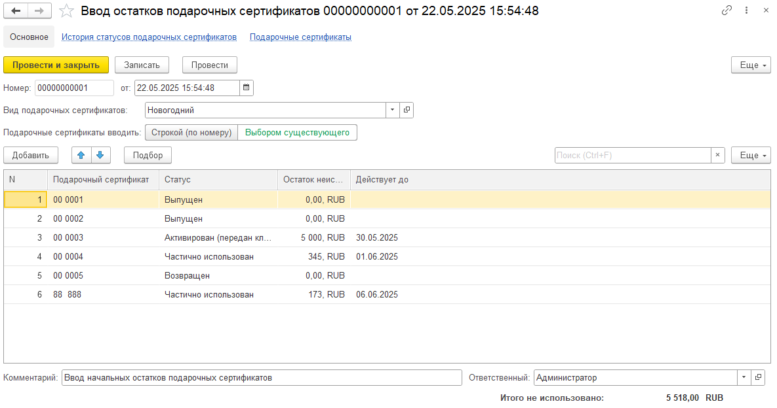
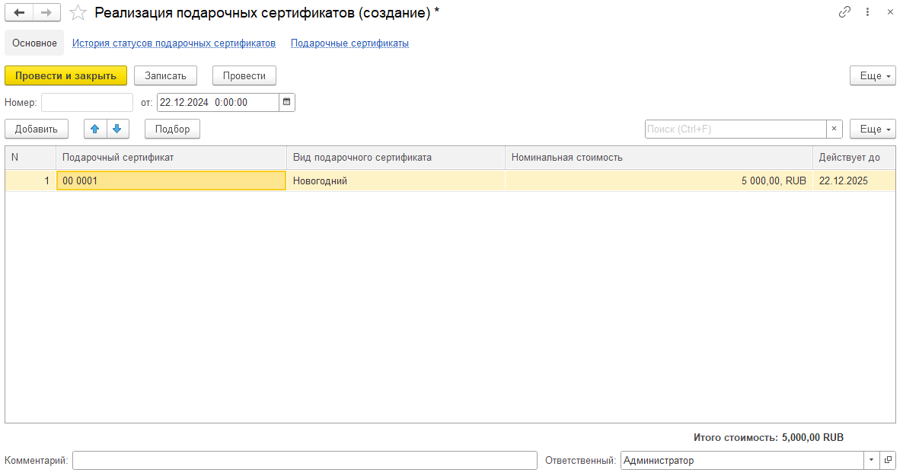
Что получилось

Slide 12
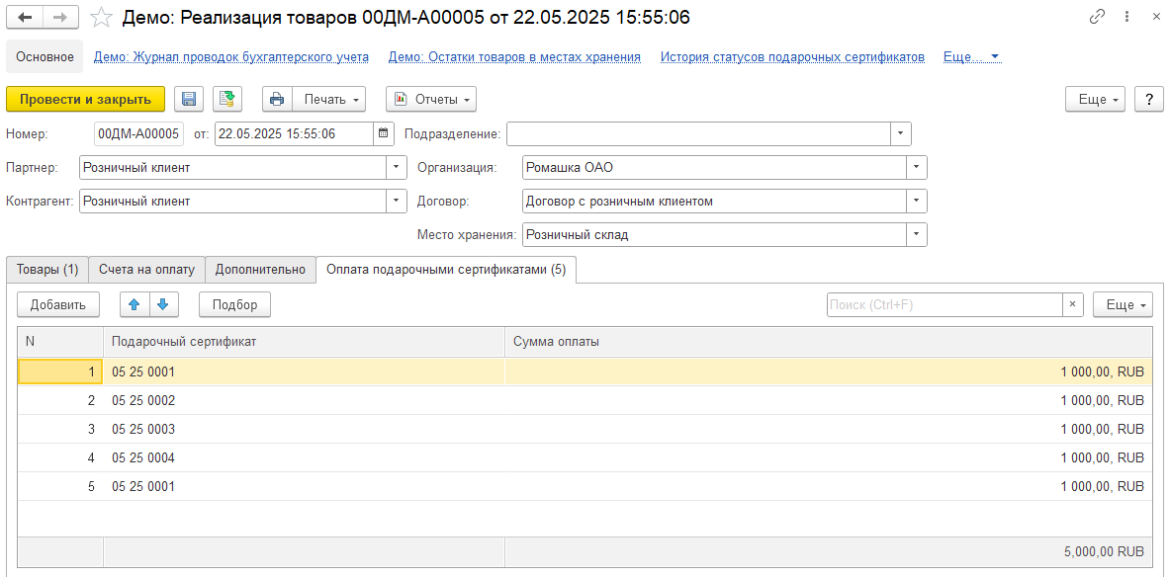
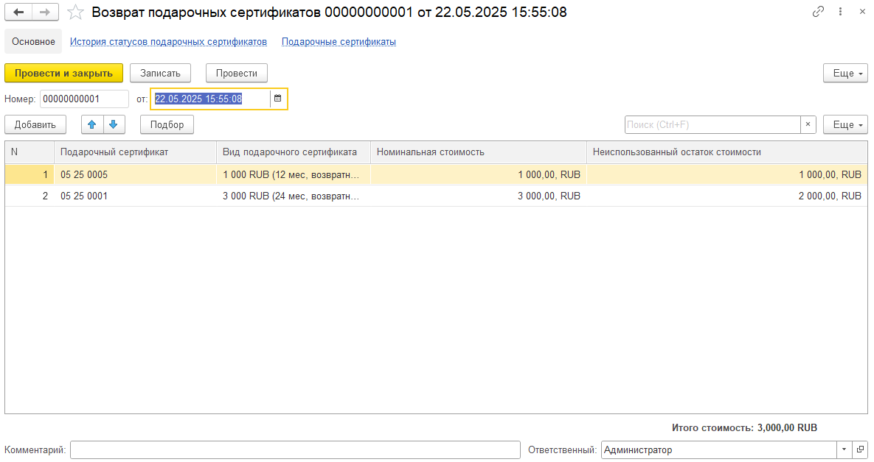
Что получилось

Slide 13
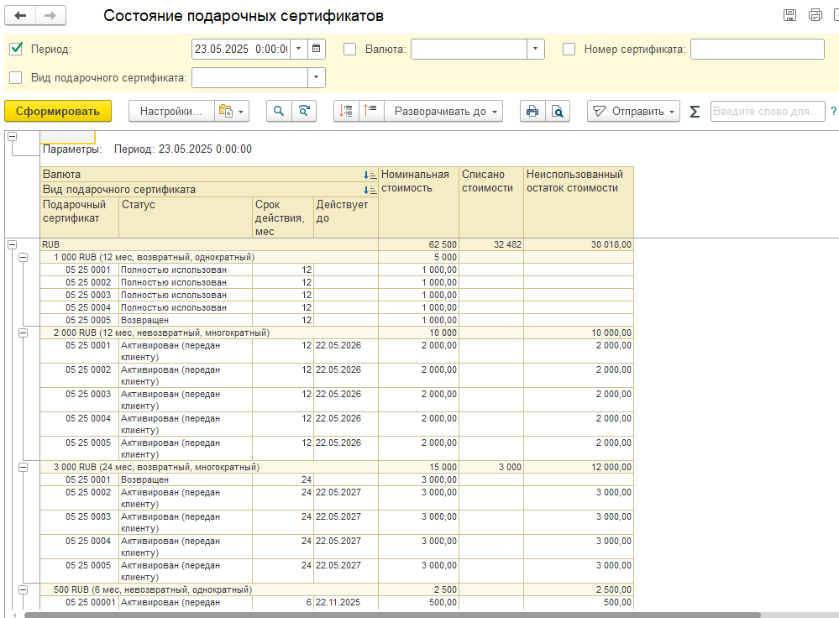
Что получилось

Slide 14
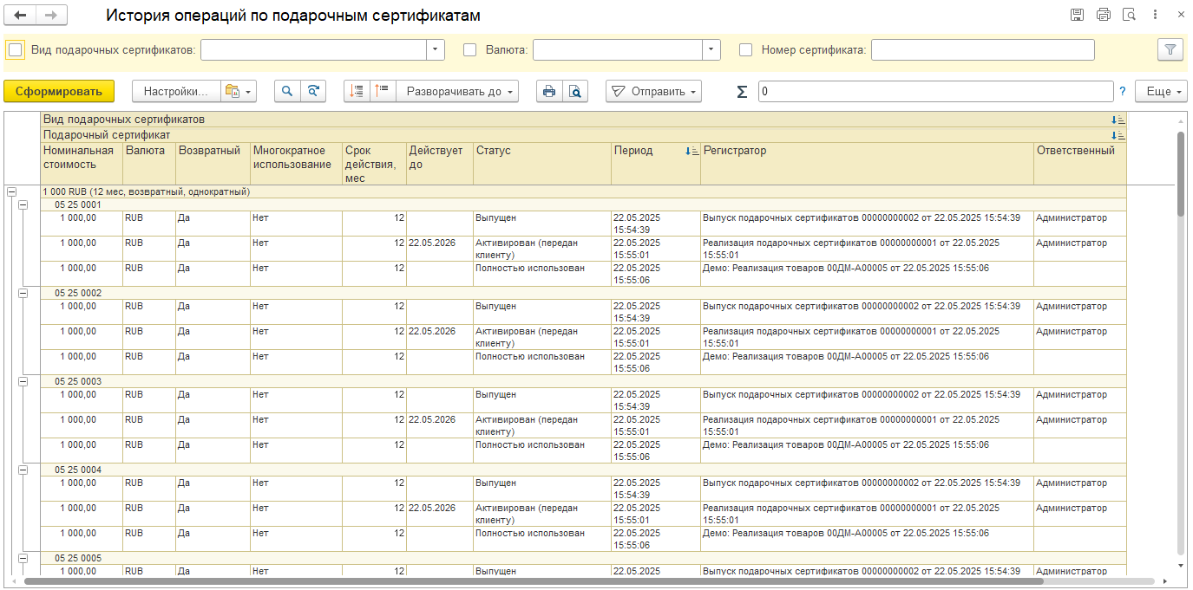
Что получилось

Slide 15
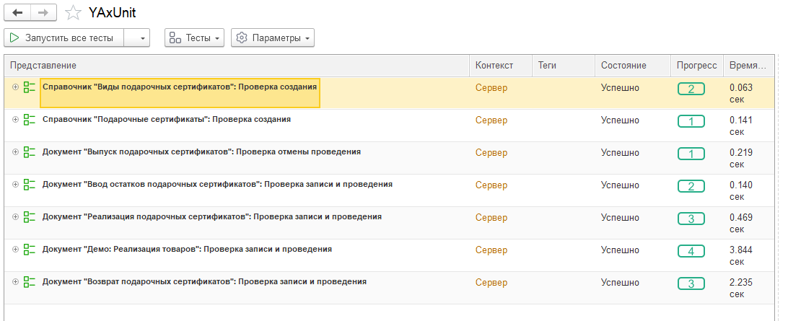
Результаты тестирования

Slide 16
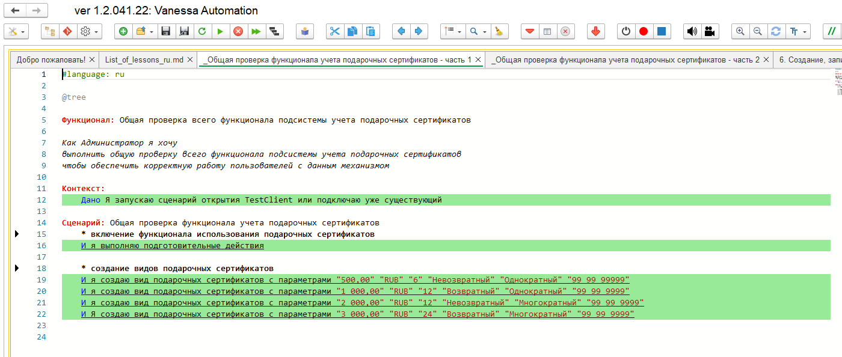
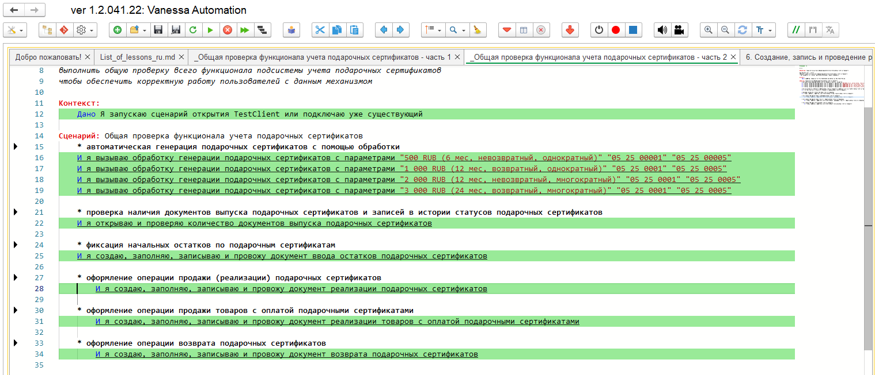
Результаты тестирования

Slide 17
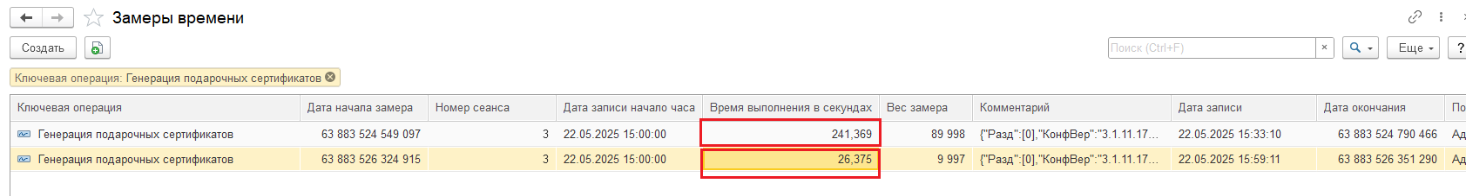
Результаты замеров (генерация сертификатов)

Slide 18

Выводы
Оцените работу над проектом и ответьте на вопросы:
У вас получилось достичь цели и выполнить все задачи?
Что далось легко, а с чем возникли трудности?
Сколько времени занял проект?
Насколько полезным оказался для вас проект от 1 до 10?
1 = я не научился ничему новому
10 = очень полезно, я получил новый опыт
Остались ли у вас вопросы по проекту?
Как вы планируете развиваться дальше?
1.
2.
3.

Slide 19
Ответьте на вопросы одногруппников и преподавателей и получите обратную связь на свою работу
Вопросы и рекомендации
+
–
если есть вопросы
если вопросов нет

Slide 20

Спасибо за внимание!

